Slide 1
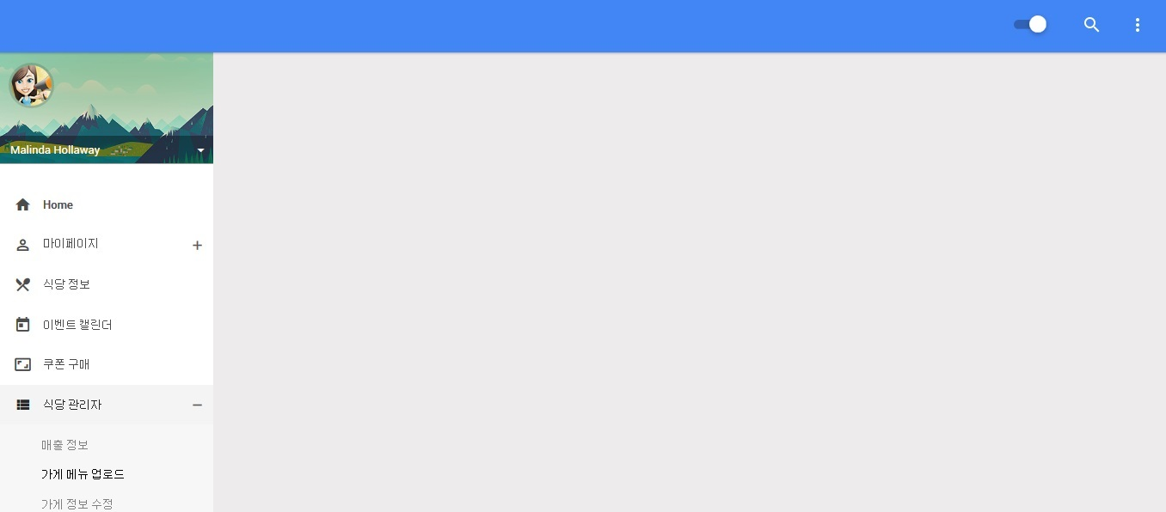
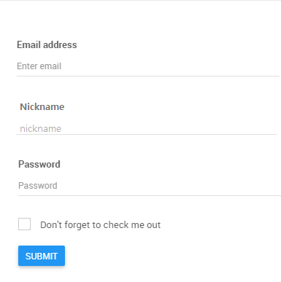
회원정보 수정

Slide 2
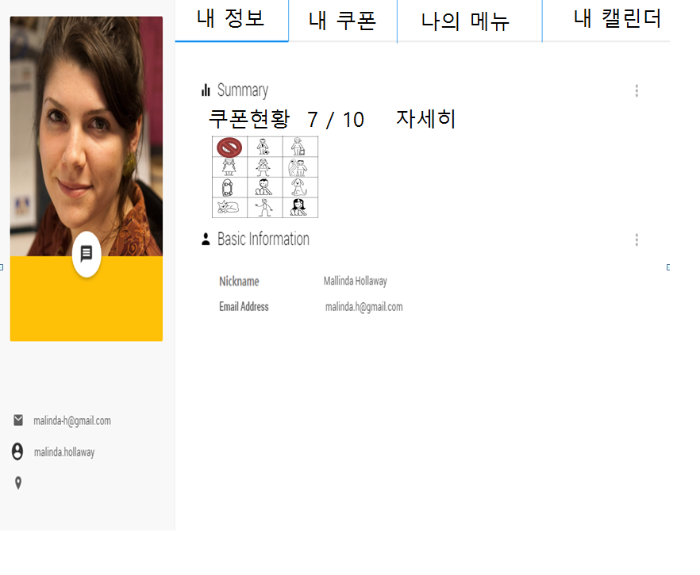
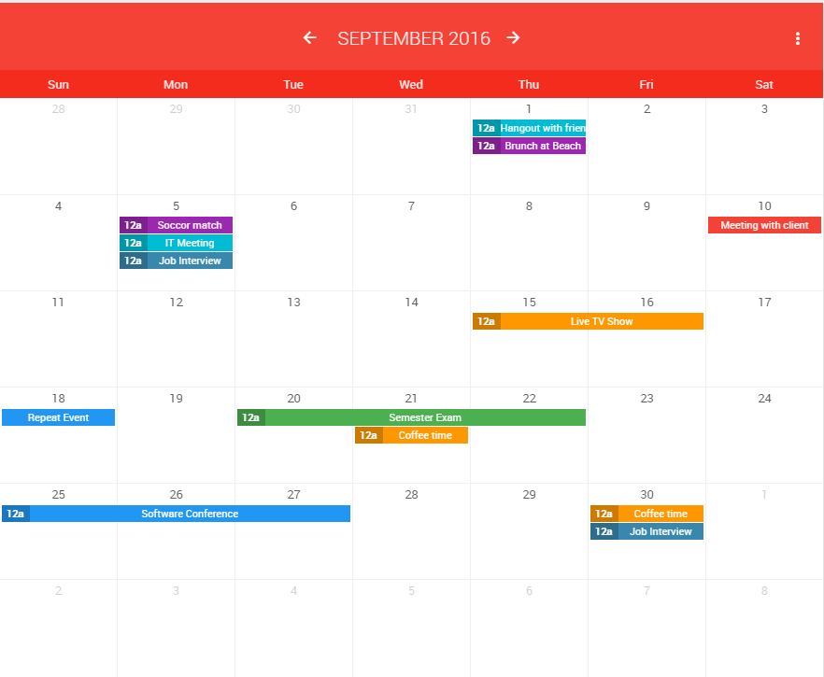
마이페이지

Slide 3
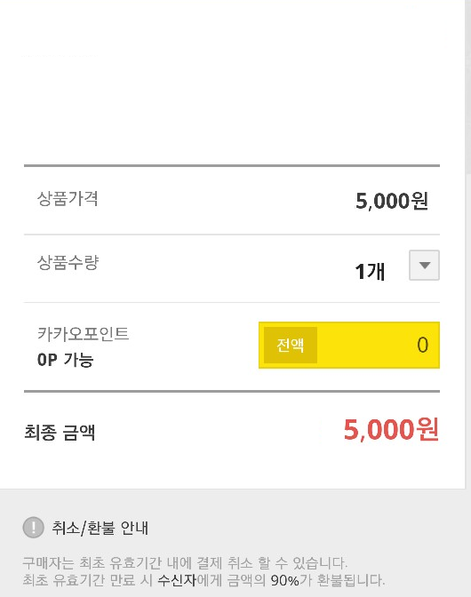
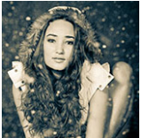

쿠폰 선물
식당 : 삿포로 강남점
전번 : 02-123-1234
위치 : 강남구 블라블라

Slide 4
쿠폰 구매
식당 : 삿포로 강남점
전번 : 02-123-1234
위치 : 강남구 블라블라
구매하기

Slide 5
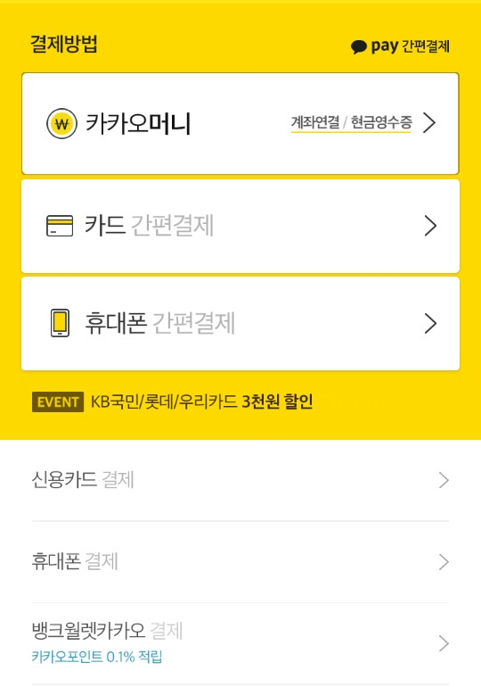
쿠폰구매 결제

